Slide 1
COMENIUS
RUMUNIA
ROMANIA

Slide 2
Piatra Neamt to miasto w północnej Rumunii, stolica okręgu Neamţ. Liczy 107 504 mieszkańców.
Piatra Neamţ leży w dolinie Bystrzycy. Otoczone jest przez góry: Pietricica (590 m), Cozla (679 m), Cernegura (852 m), Bâtca Doamnei (462 m) i Cârloman (617 m). Średnia wysokość miasta wynosi 345 metrów. Leży około 350 km na północ od Bukaresztu.
Piatra Neamt is the capital city of Neamţ County, in the historical region of Moldavia, eastern Romania. Because of its privileged location in the Eastern Carpathian mountains, it is considered one of the most picturesque cities in Romania. It is also the capital of the Nord-Est (North-East) development region, which consists of six Moldavian counties.

Slide 3
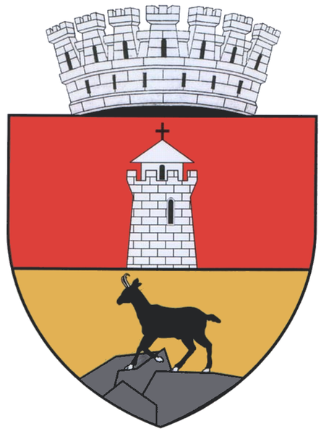
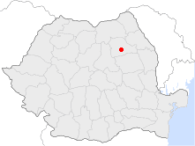

Slide 4
Dzień pierwszy – First day
25.04.2011.
Zatrzymaliśmy się w Sibiu, gdzie nocowaliśmy u Chińczyków. Zjedliśmy przepyszny obiad, a następnie zwiedzaliśmy Stare Miasto i robiliśmy dużo zdjęć. Wieczorem, około 21, wróciliśmy do ośrodka i z ogromną chęcią wzięliśmy gorący prysznic.
We stayed in Sibiu in Chinaman house. We ate delicious dinner, next we visited the Old Town, where we could take lots of photos. At 9 PM we came back to our hostel and we all wanted to have a hot shower.

Slide 5
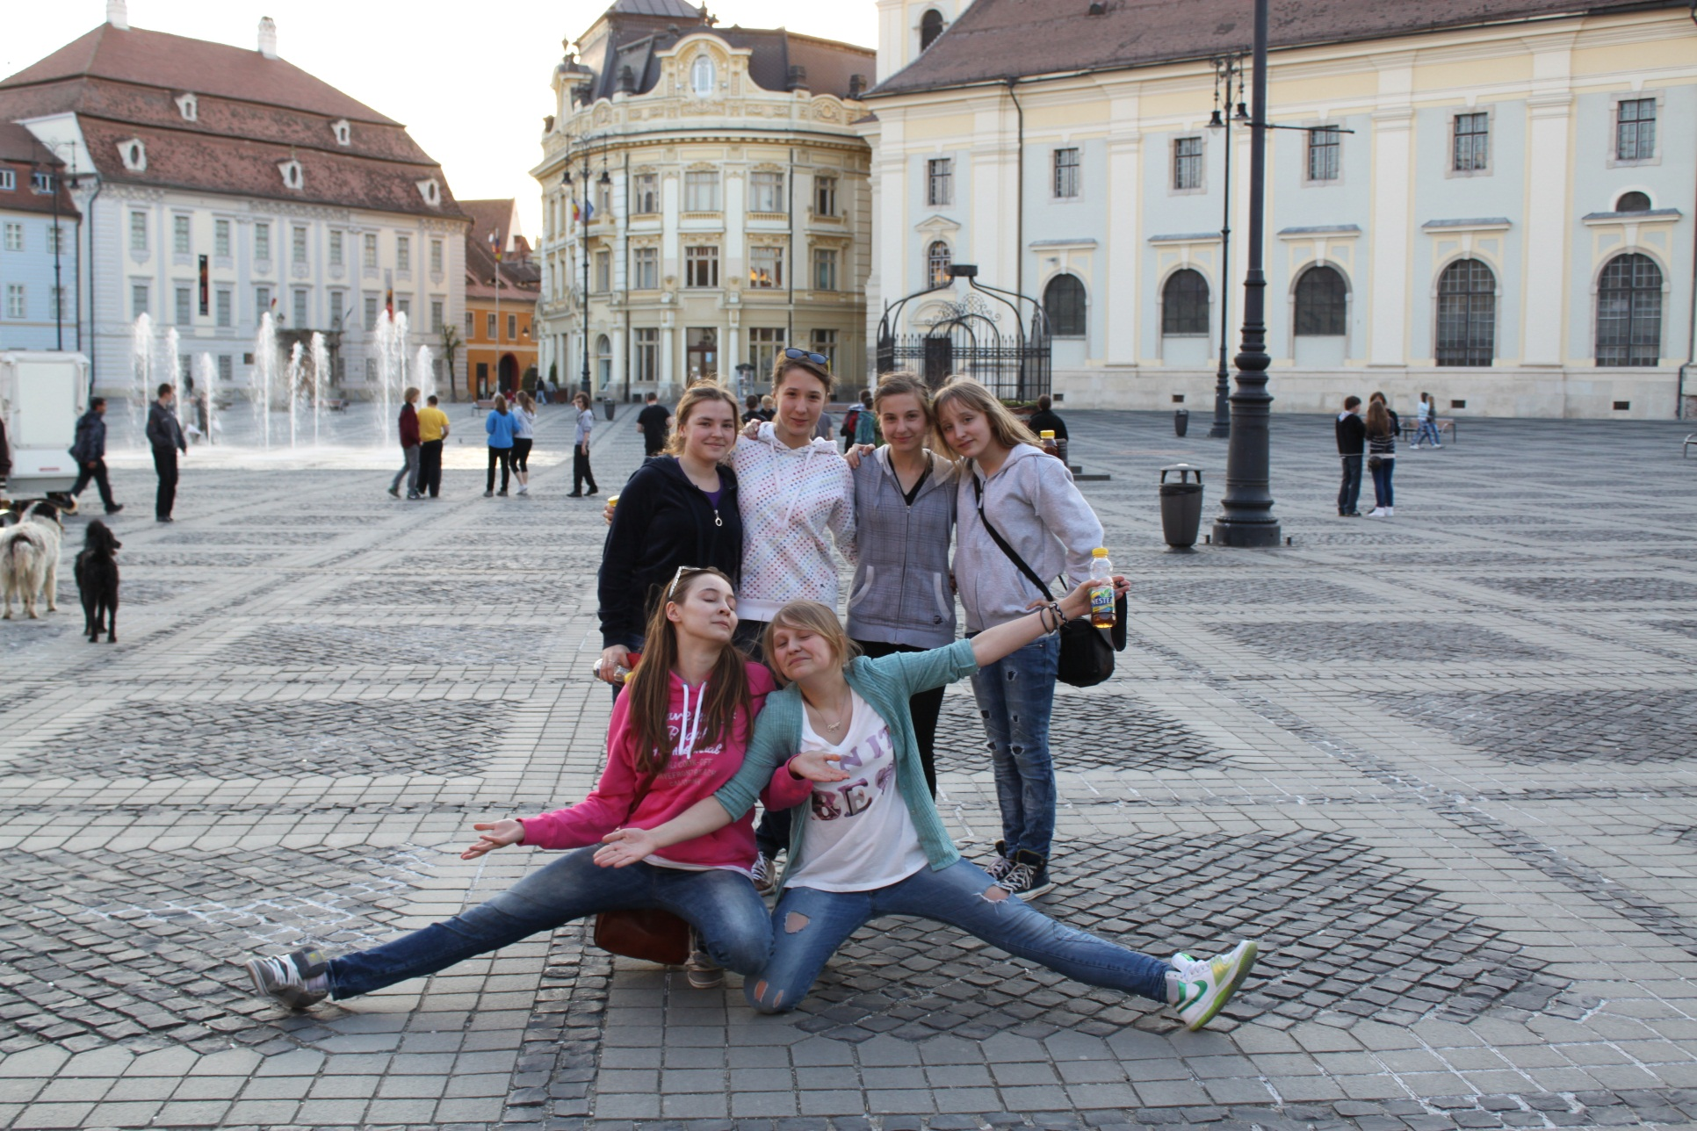

Slide 6
Dzień drugi – second day
26.04.2011.
Rano wyruszyliśmy do miejscowości Brasov, gdzie zjedliśmy obiad składający się z papki kukurydzianej i gołąbków. W nocy poszliśmy zwiedzać do cudowne miasto.
In the morning we left Sibiu. Our next place to stay was Brasow, when we ate unusual dinner. It was a corn mush with traditional rolls made of cabbage and meat. At night we went sightseeing this wonderful city.

Slide 7
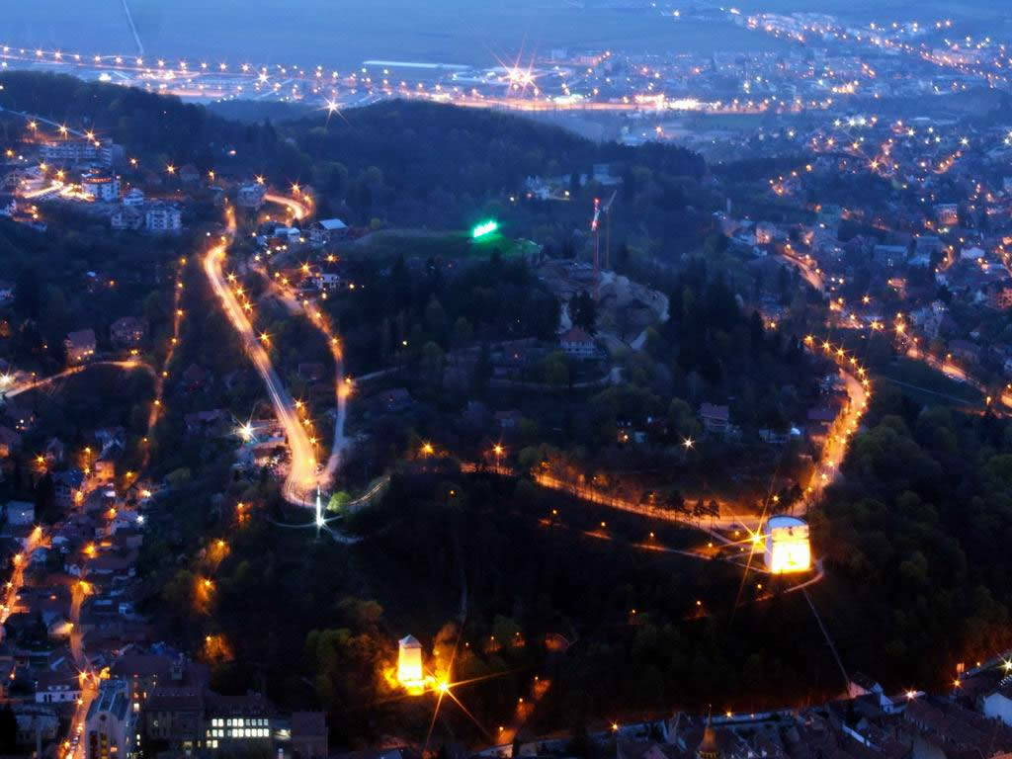

Slide 8
Dzień trzeci – Third day
27.04.2011.
W Pietra Neamt zamieszkaliśmy w internacie z własnymi łazienkami. Tę miejscowość także zwiedziliśmy, a nawet wyjechaliśmy kolejką na jedną z gór. Byliśmy także w zamku Draculi, gdzie musieliśmy pokonać 1480 schodów!Wszyscy byli wycieńczeni po tym dniu.
We stayed at rooms with our own bathrooms. We visited Pietra Neamt, also we run into mountain by coaster. We have also been in Dracula’s castle, where we had to defeat 1480 stairs! We were all exhausted.

Slide 9
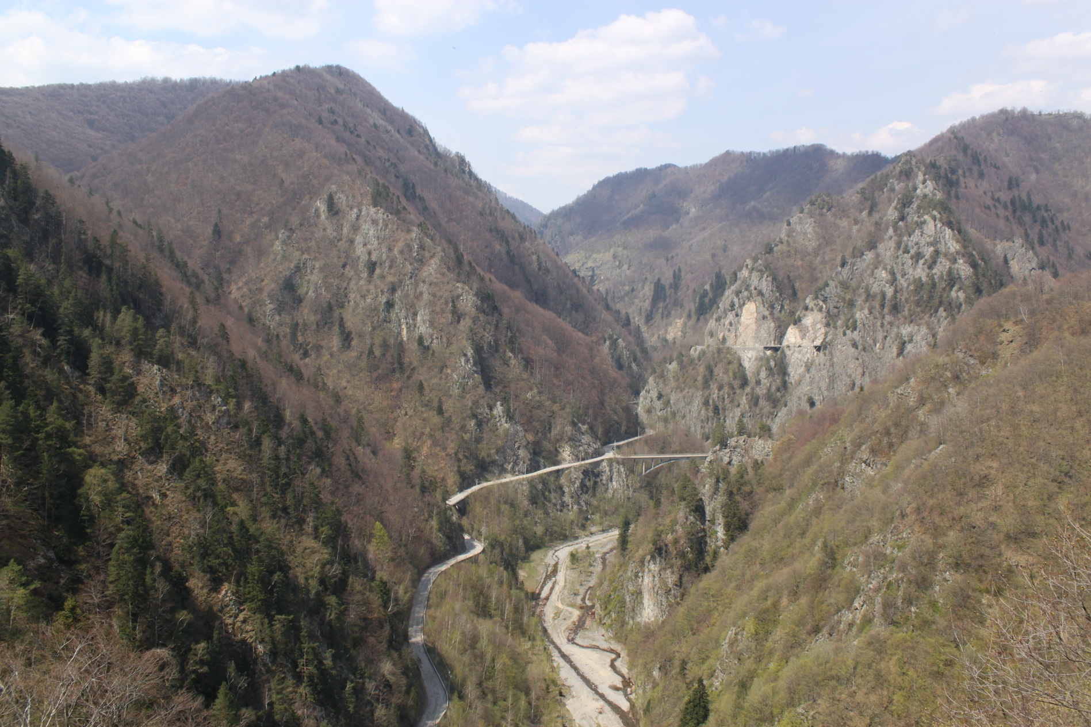

Slide 10
Dzień czwarty – Fourth day
28.04.2011.
Najpierw byliśmy na oficjalnym powitaniu projektu Comenius. Potem zobaczyliśmy Jezioro Czerwone i płynęliśmy promem. W drodze do jeziora minęliśmy wąwóz, oraz tunel, który kiedyś służył do poruszania się.
At first we were at official welcome to our Comenius project. Next we drove to Red Lake, we passed gorge and tunnel which was used by the people in the past. We also sailed a ferry.

Slide 11
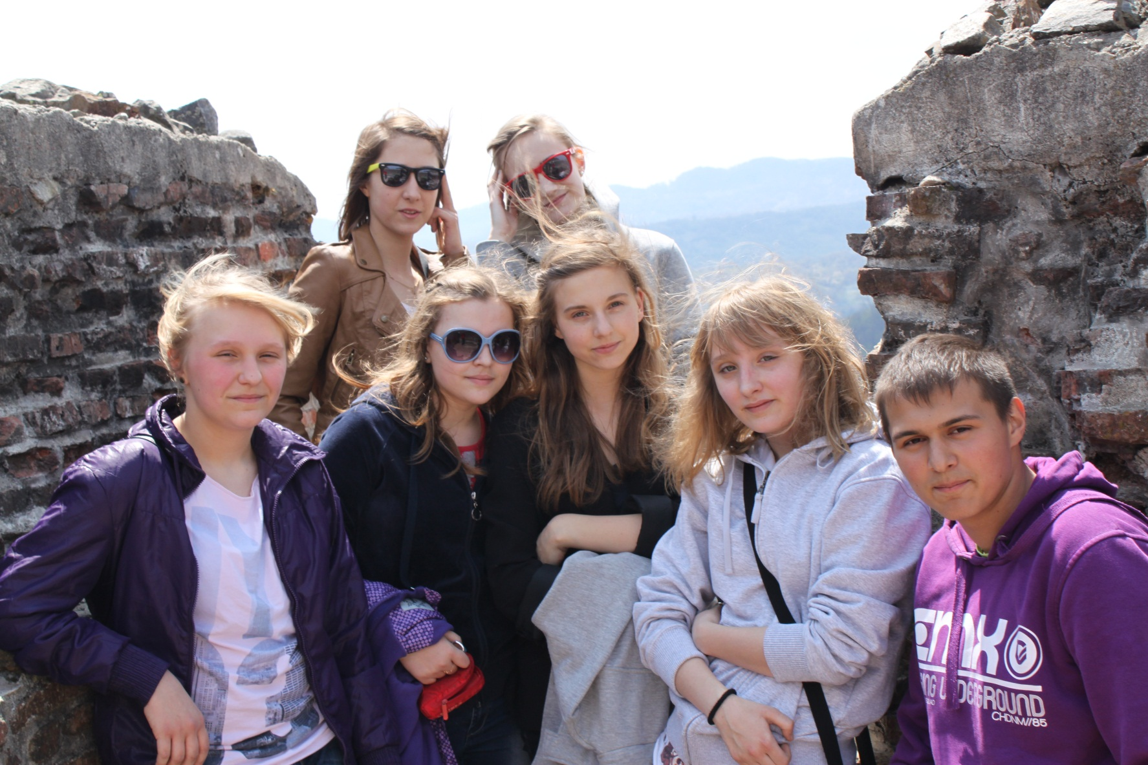

Slide 12
Dzień piąty – Fifth day
29.04.2011.
Wyjechaliśmy o 9 rano. Zwiedzaliśmy rezerwat z żubrami i niedźwiedziem. Byliśmy także w kościele prawosławnym oraz w twierdzy Neamt, którą zdobył król Sobieski. Wieczorem część grupy poszła na basen.
We went at 9 AM. We visited Reserve of bisons and bear. We were also in a chuch and in Neamt fortress which was conquered by Sobieski. In the evening some of us went to the swimming pool.

Slide 13
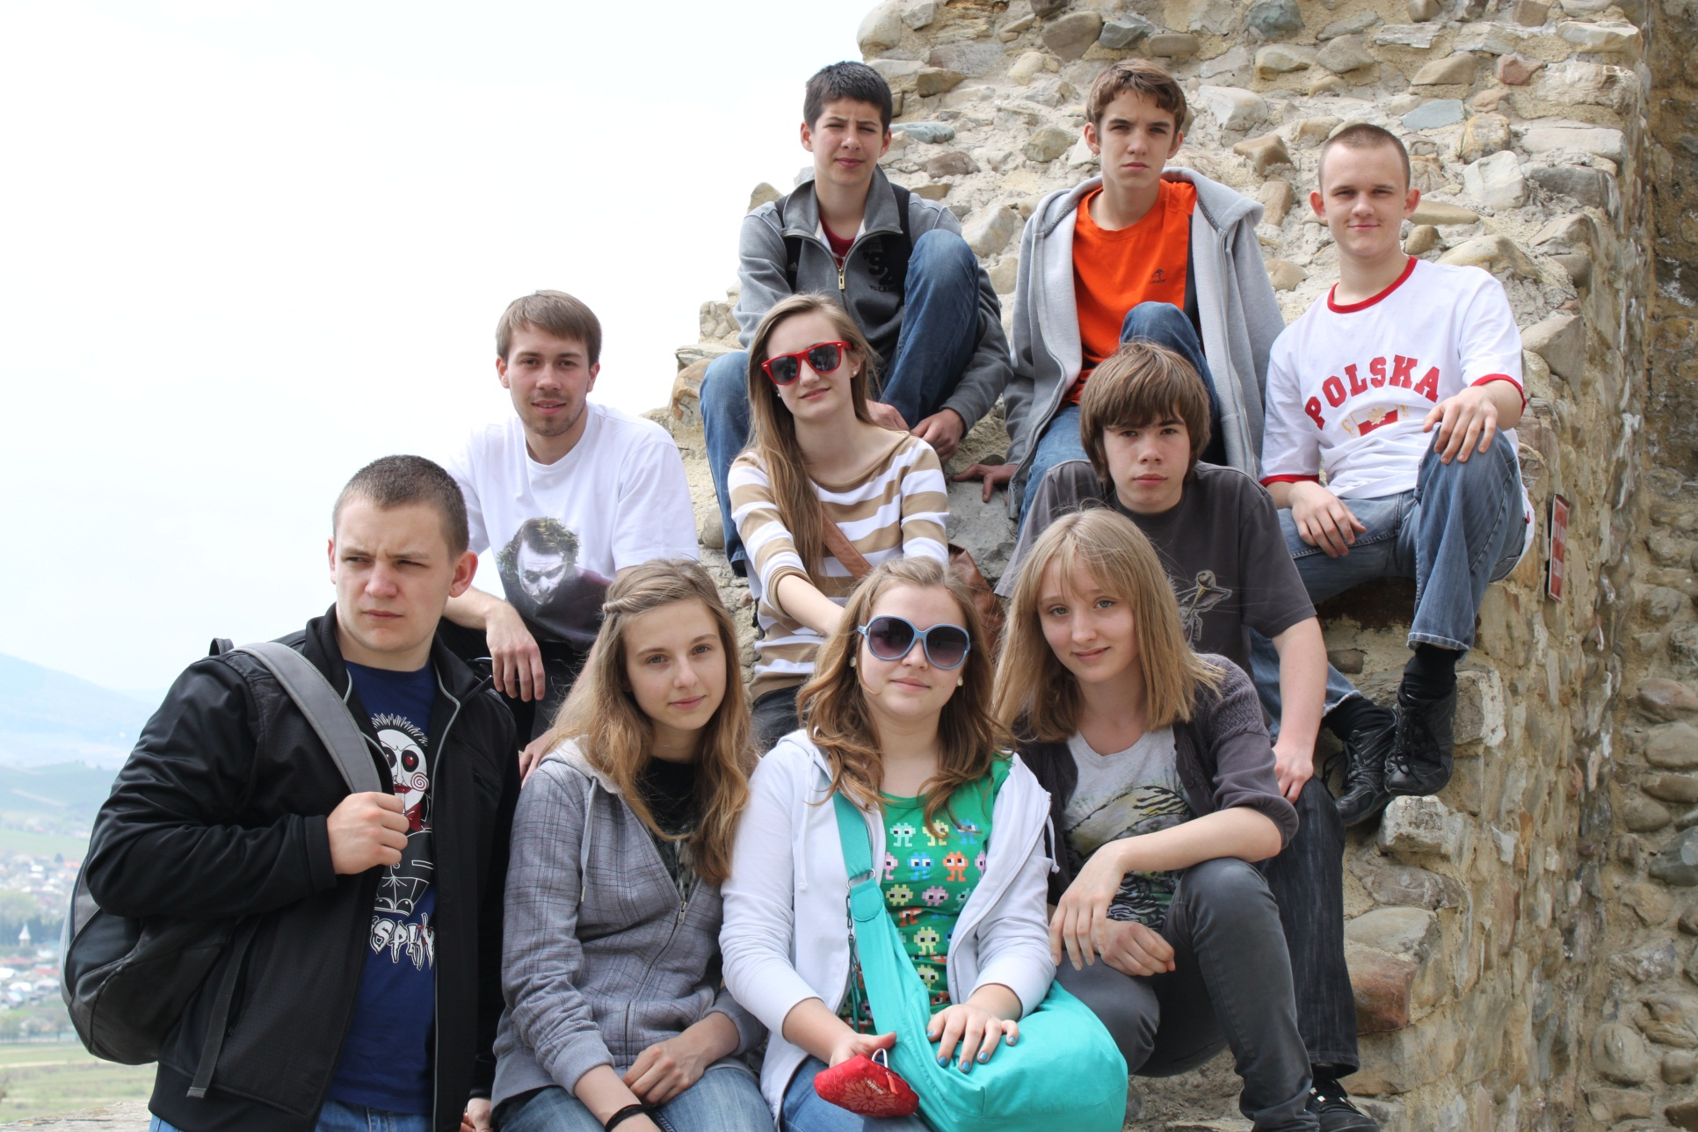

Slide 14
Dzień szósty – Sixth day
30.04.2011.
Dzisiejszy dzień spędziliśmy w autokarze, w drodze do Bułgarii. Jechaliśmy ok.12 godzin. O 20 dotarliśmy do ośrodka, gdzie spędziliśmy noc. Na obiad jedliśmy gorące kubki. Potem część z nas grała w piłkę nożną, a druga część poszła na wieczorny spacer nad morze.
Today we spent our day in our bus in a trip to Bulgaria. Our trip lasted about 12 hours. We got there at 20 PM, and we spent night in hostel. We ate „hot cups” as dinner. Next some of us played football, another part of us went to the sea by night.

Slide 15
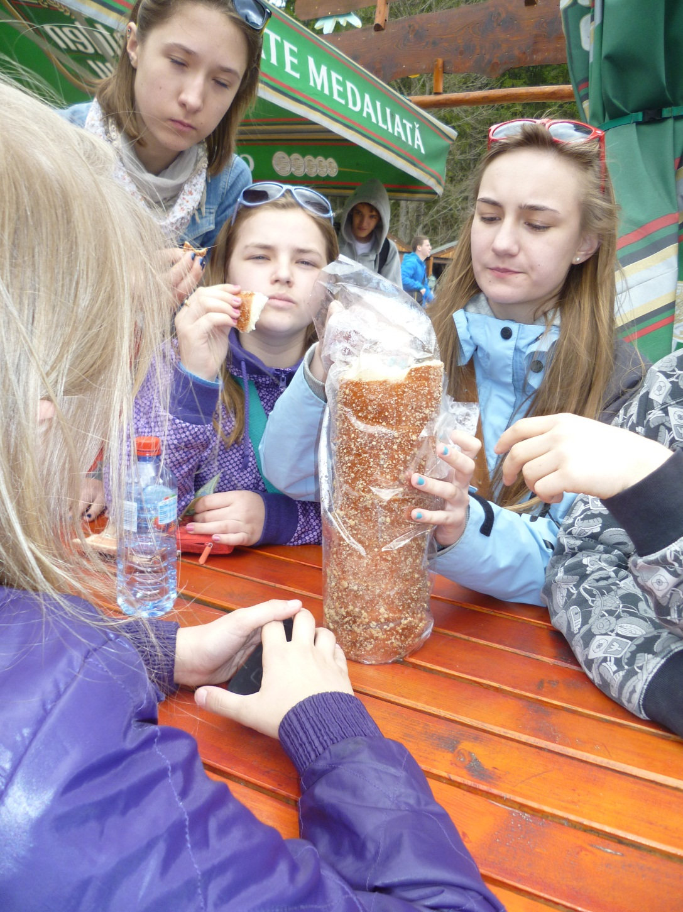

Slide 16
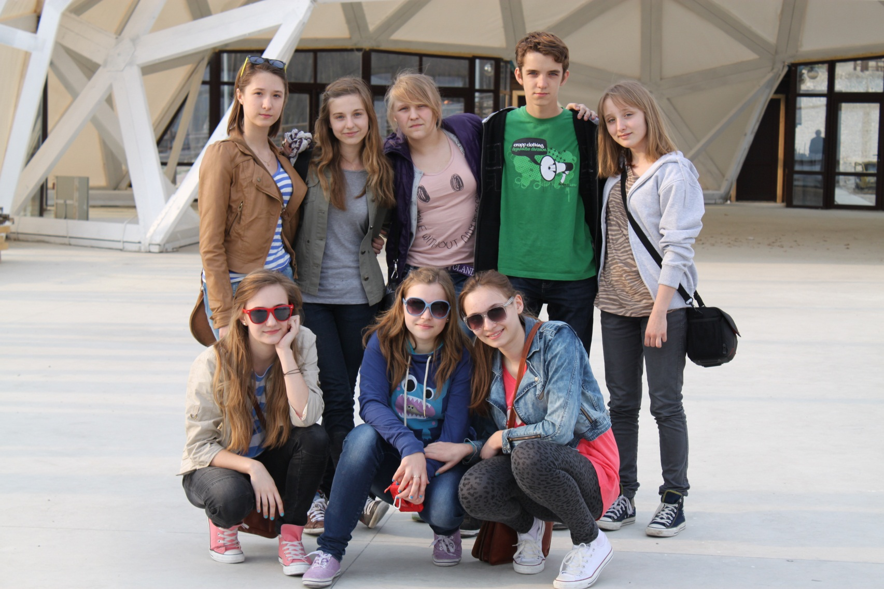
KONIEC – THE END

